Slide 1
আজকের পাঠে সবাইকে স্বাগতম

Slide 2
পরিচিতি
মোঃ এনামুল হক
সহকারী অধ্যাপক (কম্পিউটার অপারেশন)
ভেড়াপোড়া টেকনিক্যাল অ্যান্ড বি,এম ইন্সটিটিউট
পবা-রাজশাহী ।
বিষয়ঃ কম্পিউটার অফিস এ্যাপ্লকেশন-২
শ্রেণীঃ দ্বাদশ
অধ্যায়ঃ তৃতীয়
সময়ঃ ৪০ মিনিট

Slide 3
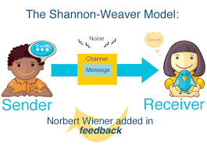
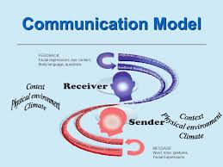
নিচের ছবিগুলো লক্ষ করি

Slide 4
নিচের ছবিগুলো লক্ষ করি

Slide 5
তাহলে আজকের পাঠের বিষয় হলোঃ
যোগাযোগ

Slide 6
শিখনফল
এ পাঠে শিক্ষার্থীরা.........
১। যোগাযোগ কী তা বলতে পারবে।
২। যোগাযোগের প্রকারভেদ বর্ণনা করতে পারবে।
3। সনাতন ও আধুনিক যোগাযোগ ব্যবস্থার পার্থক্য ব্যাখ্যা করতে পারবে।
৪। যোগাযোগের ক্ষেত্রে তথ্য ও যোগাযোগ প্রযুক্তির ভূমিকা বিশ্লেষণ করতে পারবে।

Slide 7
যোগাযোগ কি?
যোগাযোগ হলঃ লিখা, ইশারা, বক্তব্য, যন্ত্র ইত্যাদির মাধ্যমে তথ্য আদান প্রদানের প্রক্রিয়া।
লিখা
ইশারা
বলা
যন্ত্র

Slide 8
একক কাজ
3 মিনিট যোগাযোগ বলতে কী বুঝ?

Slide 9
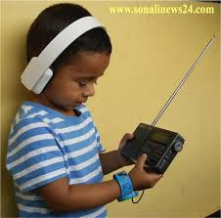
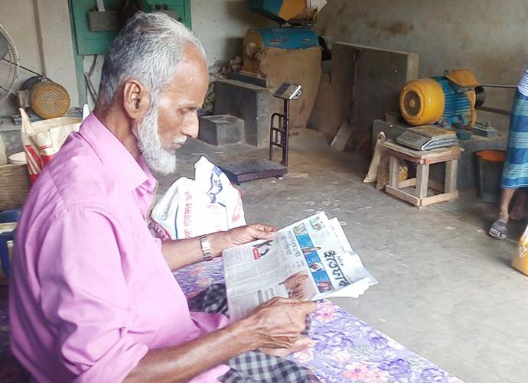
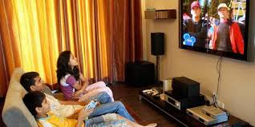
একমুখী যোগাযোগ মাধ্যম

Slide 10
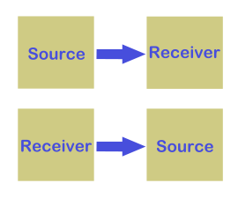
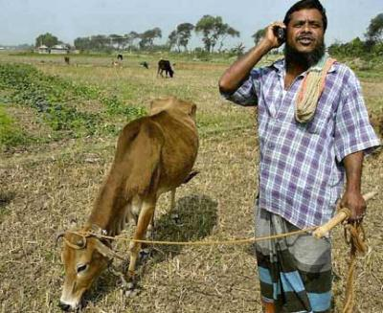
দ্বিমুখী যোগাযোগ মাধ্যম।

Slide 11
জোড়ায় কাজ
৭ মিনিট একমুখী ও দ্বিমুখী যোগাযোগের মাধ্যমগুলো বর্ণনা কর।

Slide 12
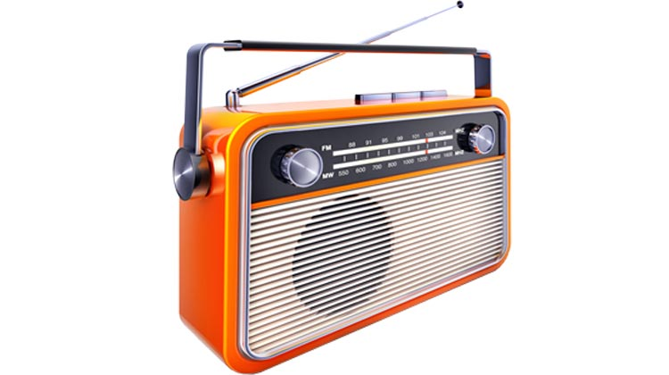
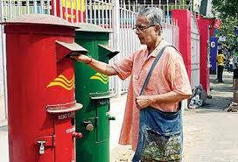
সনাতন যোগাযোগ মাধ্যম

Slide 13
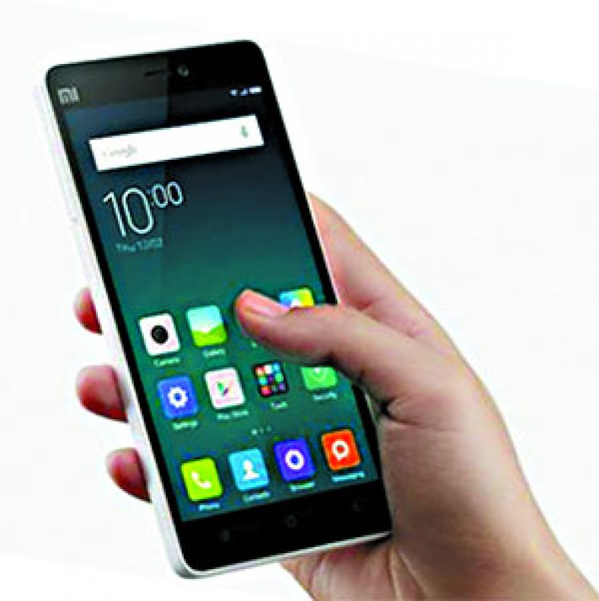
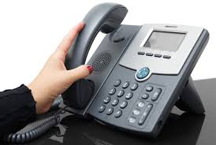
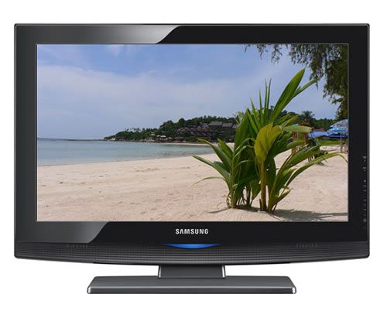
আধুনিক যোগাযোগ মাধ্যম

Slide 14
দলীয় কাজ
১০ মিনিট সনাতন ও আধুনিক যোগাযোগ ব্যবস্থার পার্থক্য ব্যাখ্যা কর।

Slide 15
মুল্যায়ন
১। যোগাযোগ কি?
২। যোগাযোগ কত প্রকার ও কি কি?
৩। একমুখী যোগাযোগ কাকে বলে?
৪। দ্বিমুখী যোগাযোগ বলতে কি বুঝ?
৫। কি দিয়ে ইমেইল এড্রেস তৈরী হয়?

Slide 16
বাড়ির কাজ
যোগাযোগের ক্ষেত্রে তথ্য ও যোগাযোগ প্রযুক্তির ভূমিকা বিশ্লেষণ কর ।

Slide 17
সবাইকে ধন্যবাদ

